Slide 1
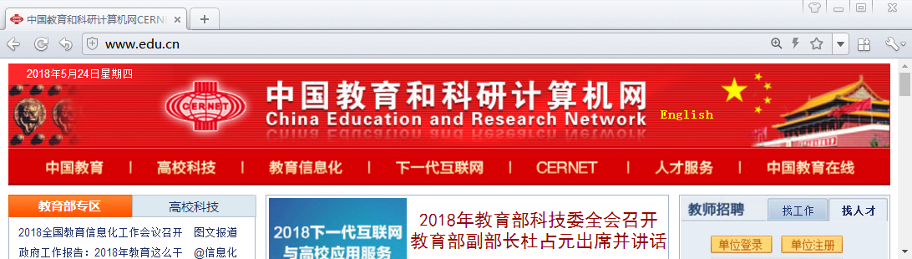
第5章 超链接
此栏使用超链接

Slide 2
本章学习目标
目标
Web 前端开发工程师应掌握以下内容：
掌握超链接的基本标记语法和属性语法。
理解超链接分类、路径、书签等概念。
学会使用超链接实现文件下载、FTP 下载、电子邮件链接、图像链接。
学会使用超链接制作书签。
学会使用浮动框架实现内嵌页面的显示

Slide 3
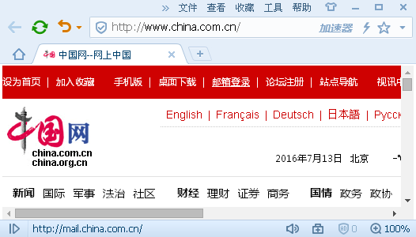
5.1 超链接概述
超链接是指从一个网页指向一个目标的连接关系。这个目标可以是：一个网页、图片、一个电子邮件地址、一个文件或是一个应用程序。
超链接在本质上属于一个网页的一部分，它是一种允许我们同其他网页或站点之间进行连接的元素。各个网页链接在一起后，才能真正构成一个网站。

Slide 4
5.2 超链接语法、路径及分类
5.2.1 超链接a标记语法
基本语法
<a href="url" name="" title="" target="">超链接标题</a>
语法说明
超链接由目的地址、链接标题、打开位置等三部分组成。
1、href ：链接指向的目标文件。
2、name：规定锚的名称。
3、title：指向链接的提示信息。
4、target：指定打开的目标窗口 。有5种取值。
Notes:
锚点： https://www.jb51.net/web/118579.html https://www.cnblogs.com/qiujianmei/p/7111600.html

Slide 5
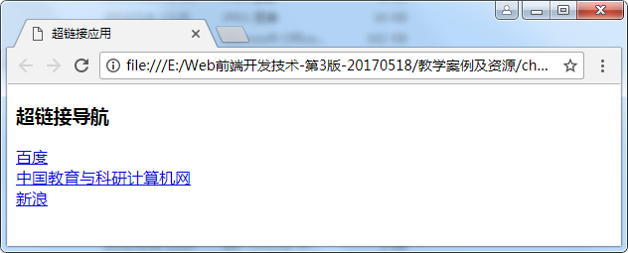
超链接案例
<!-- edu_5_2_1.html -->
<!doctype html>
<html lang="en">
<head>
<meta charset="UTF-8">
<title>超链接应用</title>
</head>
<body>
<h3>超链接导航</h3>
<a href="http://www.baidu.com" title="BaiDu">百度</a><br>
<a href="http://www.edu.cn" target="_blank" title="CERNET">中国教育与科研计算机网</a><br>
<a href="http://www.sina.com.cn" target="_self" title="Sina">新浪</a>
</body>
</html>

Slide 6
5.2.2 超链接路径
超链接路径：绝对路径、相对路径、根路径。
绝对路径指文件的完整路径，包括盘符或文件传输的协议http、ftp等，一般用于网站的外部链接。绝对路径有2种：（1）从盘符开始定义的文件路径，如E:\web\index.html;（2）从协议开始定义的URL网址，例如中国教育与科研计算机网的网址http://www.edu.cn。
相对路径是指相对于当前文件的路径，从当前文件所在位置指向目的文件的路径。例如 web/index.html（链接下一目录）或index.html（同一目录）。
根路径是指从网站的最底层开始起，一般网站的根目录就是域名下对应的文件夹。以一个斜杠“/”开头，代表根目录，然后书写文件夹名，最后书写文件名。例如/download/index.html。根路径一般用于创建内部链接。通常不建议采用此种链接形式。

Slide 7
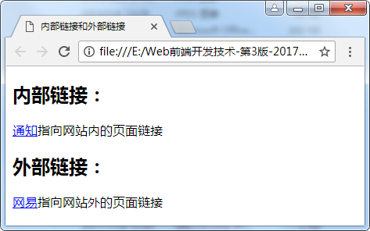
5.2.3 超链接分类
超链接可以分为内部链接和外部链接两种。内部链接是指网站内部文件之间的链接，而外部链接是指网站内的文件链接到站点内容外的文件。
<!-- edu_5_2_2.html -->
<html>
<head>
<title>内部链接和外部链接</title>
</head>
<body>
<h2>内部链接：</h2>
<p><a href="index.html">内部通知</a>是一个指向本网站中的一个页面的链接。</p>
<h2>外部链接：</h2>
<p><a href="http://www.163.com/">网易</a>是一个指向万维网上的页面的链接。</p>
</body>
</html>

Slide 8
5.3 超链接的应用
5.3.1 创建HTTP文件下载超链接
网站提供软件、文件等资料下载，下载文件的链接指向文件所在的相对路径或绝对路径，文件类型：*.doc/*.pdf/*.exe/*.rar等。
基本语法：<a href=“url”>链接内容</a>
5.3.2 创建FTP站点访问超链接
FTP服务器链接和网页链接区别在于所用协议不同，浏览网页采用http协议，而FTP服务器采用FTP协议连接。
基本语法：<a href = "ftp://服务器IP地址或域名">链接的文字</a>

Slide 9
5.3 超链接的应用（续）
5.3.3 创建图像链接
链接标题是一个图像，浏览时单击链接图像时，可以打开链接目标文件。
基本语法：<a href=“URL”><img src=“” alt=“”></a>
5.3.4 创建电子邮件超链接
一般网站上都会设置“联系我们”这样的栏目或超链接，目的是方便用户及时与网站管理员进行沟通与联系，这就是常说的电子邮件超链接。
基本语法：<a href=“mailto:E-mail地址[ ?subject=邮件主题[&参数=参数值]]”>链接内容</a>

Slide 10
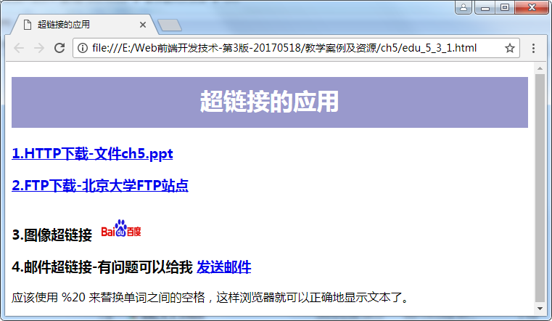
5.3 超链接的应用（续）
例如：
<a href="mailto:some@mysoft.com;jlchu@163.com?cc=xyz@163.com& bcc=anbo@sina.com&subject=Hello%20again&body=下周二开会讨论">发送邮件</a>
同时发多个收件人
&连接多个属性值对
%20表示空格
案例：edu_5_3_1.html

Slide 11
5.3.5 创建页面书签链接
书签是指到文章内部的链接，可是实现段落间的任意跳转。实现这样的链接要先定义书签名称和书签链接。
书签定义步骤：
1. 定义书签名： <a name=“书签名称">书签标题</a>
2. 定义书签链接：
<a href="#书签名称">书签标题</a> <!-- 同一页面内 -->
<a href="URL#书签名称">书签标题</a><!-- 不同页面间 -->
URL：是放置标记的HTML文件的URL，name：标记名。

Slide 12
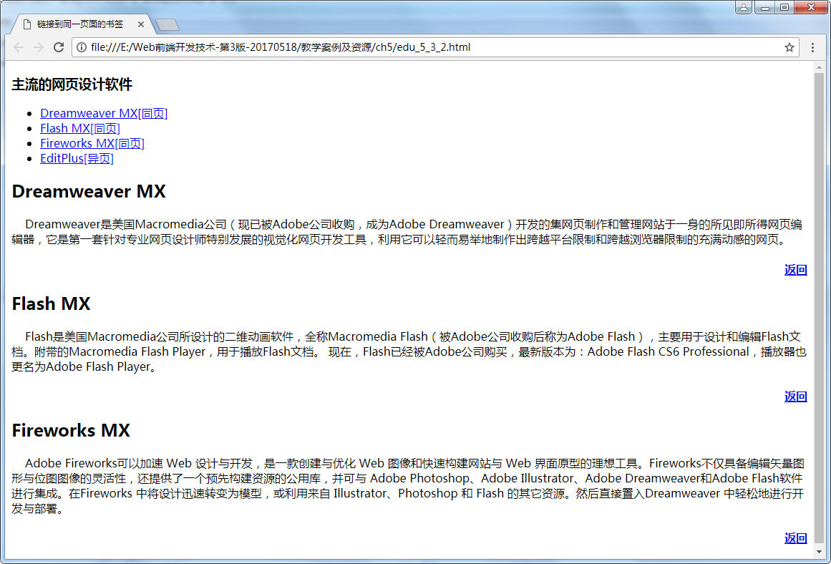
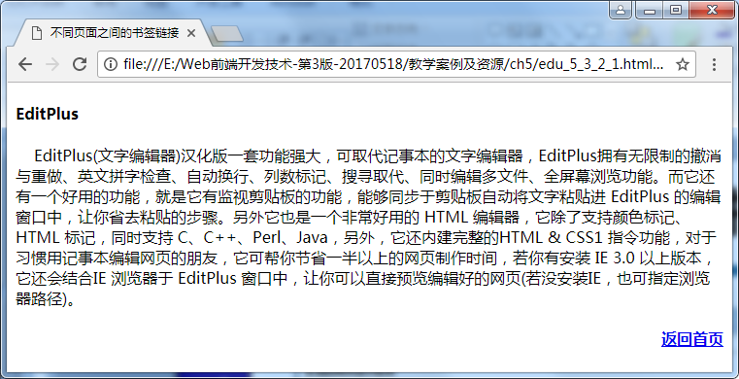
创建书签链接页面效果

Slide 13
页面书签链接案例
<!-- edu_5_3_2.html -->
<!doctype html>
<html lang="en">
<head>
<meta charset="UTF-8">
<title>链接到同一页面的书签</title>
</head>
<body>
<h3><a name="software">主流的网页设计软件</a></h3>
<ul>
<li><a href="#dw">Dreamweaver MX[同页]</a></li>
<li><a href="#fl">Flash MX[同页]</a></li>
<li><a href="#fw">Fireworks MX[同页]</a></li>
<li><a href="edu_5_3_2_1.html#EditPlus">EditPlus[异页]</a></li>
</ul>
<h2><a name="dw">Dreamweaver MX</a></h2>
<p>&nbsp;&nbsp;&nbsp;&nbsp;Dreamweaver是美国Macromedia公司（现已被Adobe公司收购，成为Adobe Dreamweaver）开发的集网页制作和管理网站于一身的所见即所得网页编辑器，它是第一套针对专业网页设计师特别发展的视觉化网页开发工具，利用它可以轻而易举地制作出跨越平台限制和跨越浏览器限制的充满动感的网页。</p>
<h4 align="right"><a href="#software">返回</a></h4>
书签导航
定义书签目录
定义书签

Slide 14
页面书签链接案例
<h2><a name="fl">Flash MX</a></h2>
<p>&nbsp;&nbsp;&nbsp;&nbsp;Flash是美国Macromedia公司所设计的二维动画软件，全称Macromedia Flash（被Adobe公司收购后称为Adobe Flash），主要用于设计和编辑Flash文档。附带的Macromedia Flash Player，用于播放Flash文档。
现在，Flash已经被Adobe公司购买，最新版本为：Adobe Flash CS6 Professional，播放器也更名为Adobe Flash Player。</p>
<h4 align="right"><a href="#software">返回</a></h4>
<h2><a name="fw">Fireworks MX</a></h2>
<p>&nbsp;&nbsp;&nbsp;&nbsp;Adobe Fireworks可以加速 Web 设计与开发，是一款创建与优化 Web 图像和快速构建网站与 Web 界面原型的理想工具。Fireworks不仅具备编辑矢量图形与位图图像的灵活性，还提供了一个预先构建资源的公用库，并可与 Adobe Photoshop、Adobe Illustrator、Adobe Dreamweaver和Adobe Flash软件进行集成。在Fireworks 中将设计迅速转变为模型，或利用来自 Illustrator、Photoshop 和 Flash 的其它资源。然后直接置入Dreamweaver 中轻松地进行开发与部署。</p>
<h4 align="right"><a href="#software">返回</a></h4>
</body>
</html>

Slide 15
5.4 浮动框架
浏览器窗口含有孤立的子窗口称为浮动框架。在浏览器窗口中使用<iframe> </iframe>标记，可以嵌入浮动框架。
<iframe name=" name " src="url" width=“" height=" " ></iframe>
<a href="target.html" target= " name" >链接标题</a>
属性 | 说明 | 属性 | 说明
src | 设置源文件属性 | scrolling | 设置框架滚动条
name | 设置框架名称 | frameborder | 设置框架边框
width | 设置浮动框架窗口宽度 | marginwidth | 设置框架左右边距
height | 设置浮动框架窗口高度 | marginheight | 设置框架上下边距
align | 设置框架对齐方式

Slide 16
浮动框架应用
<!-- edu_5_4_1.html -->
<!doctype html>
<html lang="en">
<head> <meta charset="UTF-8">
<title>浮动框架应用</title>
<style type="text/css">
a{width:300px;margin:0 10px;}
h3{font-size:28px;color:#0000ff;text-align:center;}
div{margin:0 auto;text-align:center;}
</style></head>
<body>
<div id="" class="">
<h3>浮动框架应用</h3>
<hr color="red">
<iframe name="leftiframe" src="http://www.njust.edu.cn" width="300" height="300" ></iframe> &nbsp;&nbsp;
<iframe name="rigtiframe" src="http://www.pku.edu.cn" width="300" height="300" marginwidth="10px"></iframe>
<p><a href="http://www.gov.cn" target="leftiframe">在左边浮动框架内显示中央人民政府网站</a>
<a href="http://www.moe.gov.cn/" target="rigtiframe">在右边浮动框架内显示教育部网站</a></p>
</div>
</body></html>

Slide 17
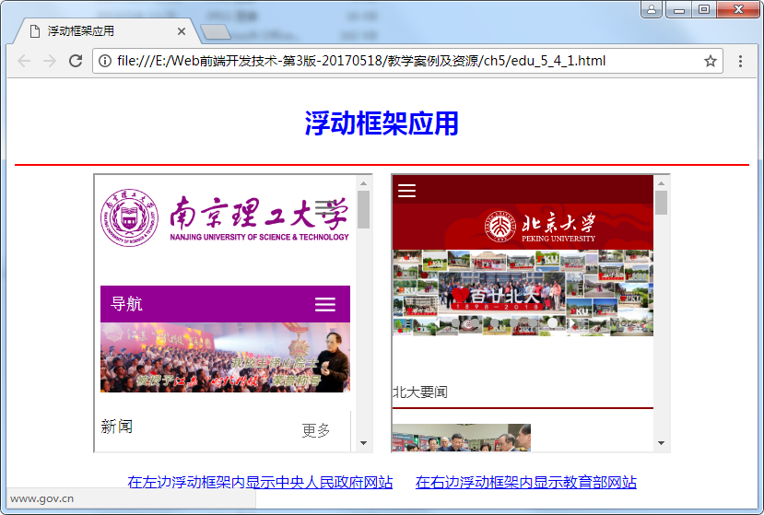
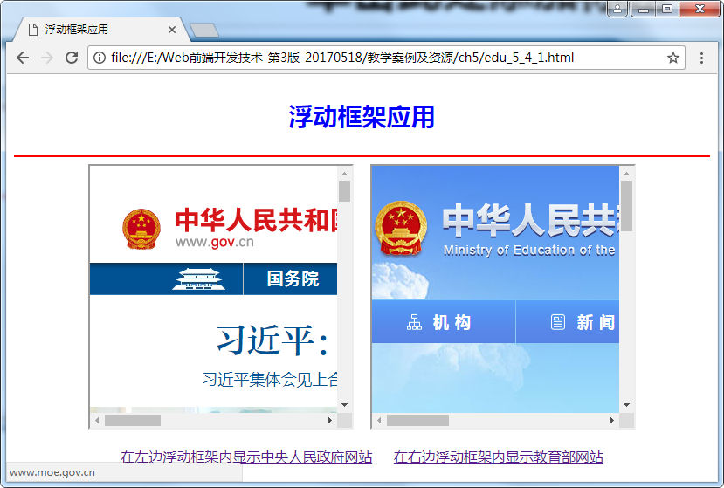
浮动框架案例效果页面
单击浮动框架下面的超链接

Slide 18
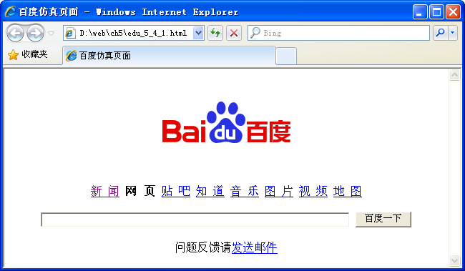
5.5 综合实例
<!-- edu_5_4_1.html -->
<body>
<p align="center"><a href="http://www.baidu.com">
<img border="0" src="baidu_sylogo1.gif" /></p>
<p align="center">
<a href="http://news.baidu.com" name="tj_news">新&nbsp;闻</a>
<b>网&nbsp;页</b>
<a href="http://tieba.baidu.com" name="tj_tieba">贴&nbsp;吧</a>
<a href="http://zhidao.baidu.com" name="tj_zhidao">知&nbsp;道</a>
<a href="http://music.baidu.com" name="tj_mp3">音&nbsp;乐</a>
<a href="http://image.baidu.com" name="tj_img">图&nbsp;片</a>
<a href="http://video.baidu.com" name="tj_video">视&nbsp;频</a>
<a href="http://map.baidu.com" name="tj_map">地&nbsp;图</a>
</p>
<p align="center">
<input type="text" size="60" name="">
<input type="button" name="baidu" value="百度一下">
</p>
<p align="center">问题反馈请<a href="mailto:someone@baidu.com?subject=问题反馈">发送邮件</a></p>
</body>

Slide 19
本章小结
本章主要学习了超链接和浮动框架的知识。重点介绍了超链接语法、超链接中路径以及与浮动框架的关联。区别使用绝对路径、相对路径及根路径设置超链接目标。理解超链接的类型及每种类型适用场合，其中内部链接用于网站内部资源之间的链接，而外部链接用于网站外部的链接。
同时本章还介绍了超链接的不同链接对象的语法和使用方法，包括下载文件链接、书签链接、FTP 链接、图像链接、电子邮件链接。

Slide 20
练习与实验
作业：
完成本章练习与实验

